Slide 1
Lab 3HB06 AVR Microcontroller : Simulator (Proteus)
242-302 ADVANCED COMPUTER ENGINEERING LABORATORY II

Slide 2
วัตถุประสงค์
เพื่อให้นักศึกษาได้เรียนรู้เทคนิคการออกแบบฮาร์ดแวร์และซอฟต์แวร์ร่วมกัน เพื่อให้ง่ายในการทดสอบความถูกต้อง
เพื่อให้นักศึกษาได้ฝึกการเขียนซอฟต์แวร์สำหรับการทดสอบความถูกต้องของฮาร์ดแวร์
เพื่อให้นักศึกษาได้ฝึกเทคนิคการ Debug โปรแกรม

Slide 3
เป้าหมาย
นักศึกษาสามารถใช้โปรแกรม AVRStudio ในการดีบักโปรแกรมภาษา C ของซีพียู AVR ได้อย่างมีประสิทธิภาพ
นักศึกษาสามารถใช้โปรแกรม Proteus ในการทดสอบการทำงานร่วมกันของฮาร์ดแวร์และซอฟต์แวร์ได้อย่างมีประสิทธิภาพ ก่อนที่จะนำซอฟต์แวร์ไปทดสอบการทำงานบนฮาร์ดแวร์จริง

Slide 4
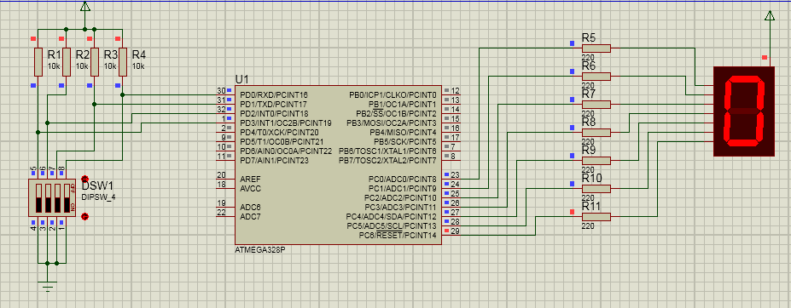
การทดลองที่ 1 เขียนโปรแกรมเพื่ออ่านค่าจากสวิทช์และแสดงผลทาง 7-segment LED

Slide 5
#include <avr/io.h>
int main()
{
unsigned char TB7SEG[] = {
0b00111111, 0b00000110, 0b01011011, 0b01001111,
0b01100110, 0b01101101, 0b01111101, 0b00000111,
0b01111111, 0b01101111, 0b01110111, 0b01111100,
0b00111001, 0b01011110, 0b01111001, 0b01110001};
unsigned char display, sw;
DDRC = 0xFF;
DDRD = 0x00;
while (1)
{
sw = PIND;
sw &= 0x0F;
display = TB7SEG[sw];
PORTC = ~display;
}
return 0;
}

Slide 6
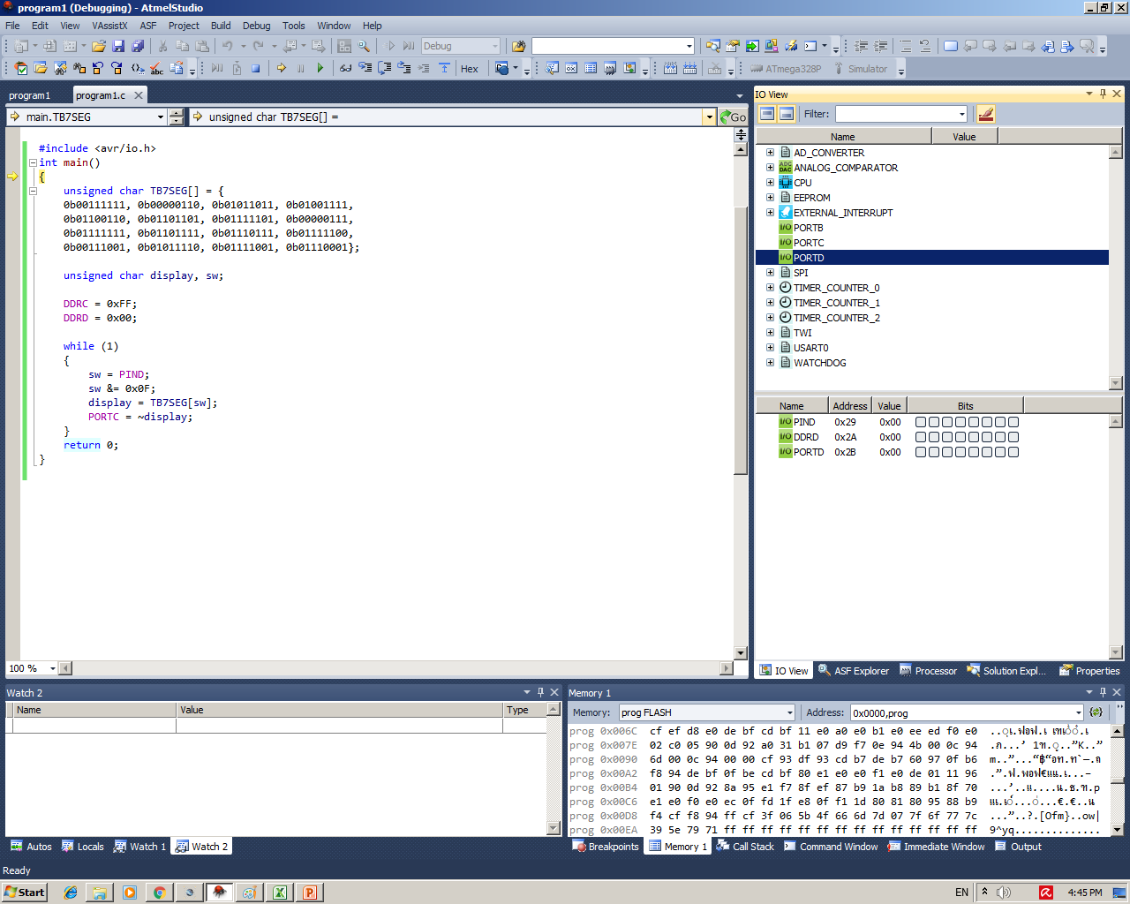

Slide 7
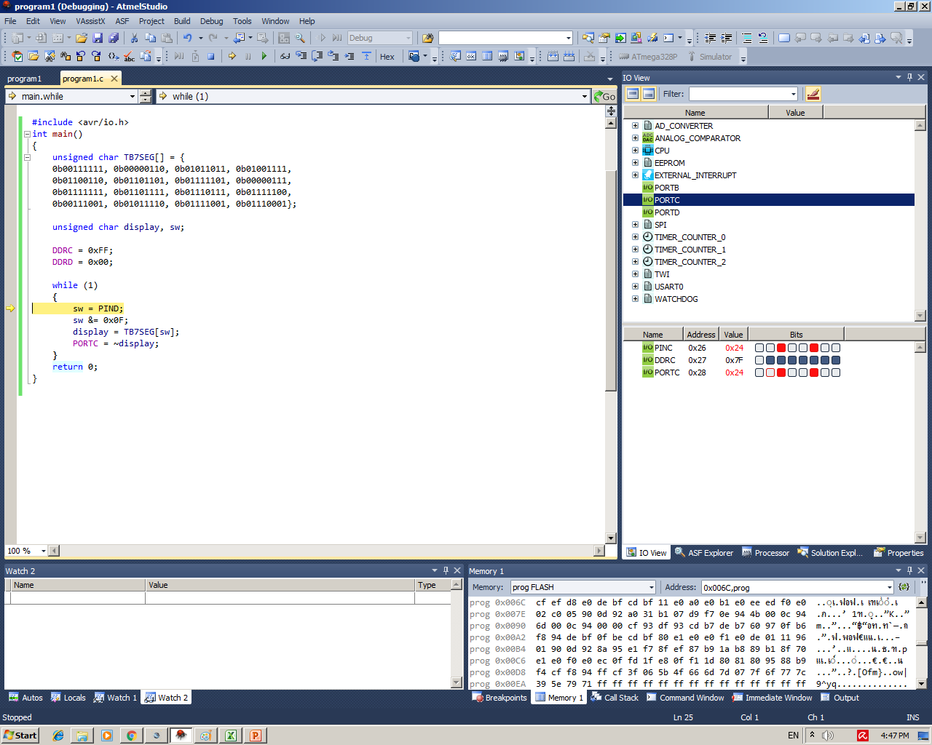

Slide 8
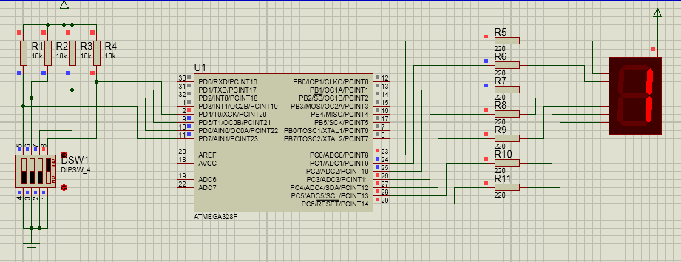
ทำการย้ายอินพุท ไปอยู่ที่ PD4-PD7 แสดงผลดังรูป ทำการแก้ไขโปรแกรม

Slide 9
#include <avr/io.h>
int main()
{
unsigned char TB7SEG[] = {
0b00111111, 0b00000110, 0b01011011, 0b01001111,
0b01100110, 0b01101101, 0b01111101, 0b00000111,
0b01111111, 0b01101111, 0b01110111, 0b01111100,
0b00111001, 0b01011110, 0b01111001, 0b01110001};
unsigned char display, sw;
DDRC = 0xFF;
DDRD = 0x00;
while (1)
{
sw = PIND;
sw &= 0xF0;
sw = sw >>4;
display = TB7SEG[sw];
PORTC = ~display;
}
return 0;
}

Slide 10
การทดลองที่ 4 เขียนโปรแกรม เพื่อแสดงค่าจากสวิทช์ โดยข้อมูลเป็นเลขฐานสิบ
จงเขียนโปรแกรมเพื่อแปลงค่าจากสวิทช์เป็นเลขฐานสิบแบบไม่มีเครื่องหมาย ซึ่งมีค่าอยู่ระหว่าง 0-15 ออกแสดงผลทางแอลอีดี แบบ 7 เซกเมนต์ 2 ตัว

Slide 11
อินพุตที่อ่านจากสวิตช์ | ผลที่แสดงบน 7 segment
0000 | 0
0001 | 1
0010 | 2
0011 | 3
0100 | 4
0101 | 5
0110 | 6
0111 | 7
1000 | 8
1001 | 9
1010 | 10
1011 | 11
1100 | 12
1101 | 13
1110 | 14
1111 | 15

Slide 12
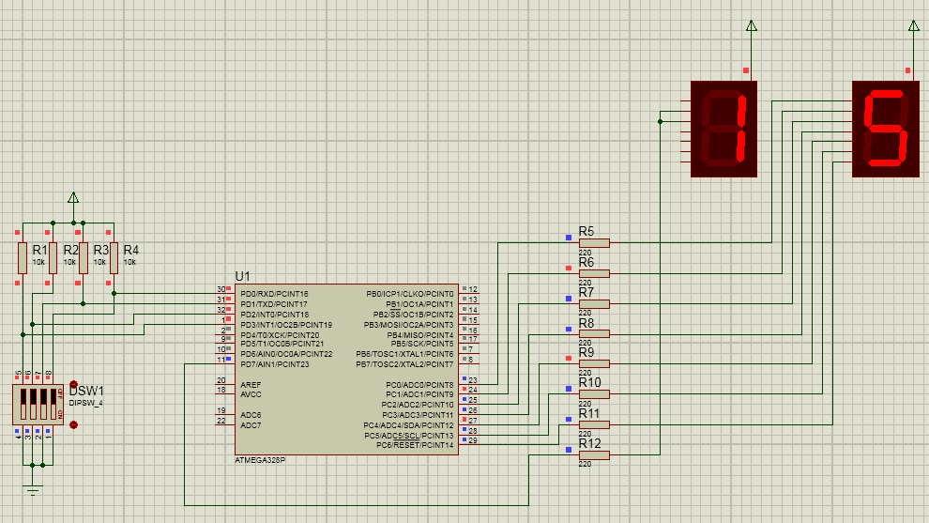

Slide 13
#include <avr/io.h>
int main()
{
unsigned char TB7SEG[] = {
0b00111111, 0b00000110, 0b01011011, 0b01001111,
0b01100110, 0b01101101, 0b01111101, 0b00000111,
0b01111111, 0b01101111, 0b01110111, 0b01111100,
0b00111001, 0b01011110, 0b01111001, 0b01110001};
unsigned char display, sw;
DDRC = 0xFF;
DDRD = 0x80;
while (1)
{
sw = PIND;
sw &= 0x0F;
if(sw > 9)
{
PORTD &= 0x7F;
sw = sw - 10;
}
else
{
PORTD |= 0x80;
}
display = TB7SEG[sw];
PORTC = ~display;
}
return 0;
}

Slide 14
การทดลองที่ 3 เขียนโปรแกรม เพื่ออ่านค่าจากสวิทช์ โดยข้อมูลเป็นเลข signed number
จงเขียนโปรแกรมเพื่อแปลงค่าจากสวิทช์เป็นเลขฐานสิบแบบมีเครื่องหมาย ซึ่งมีค่าอยู่ระหว่าง -8...+7 ออกแสดงผลทางแอลอีดี แบบ 7 เซกเมนต์ 2 ตัว

Slide 15
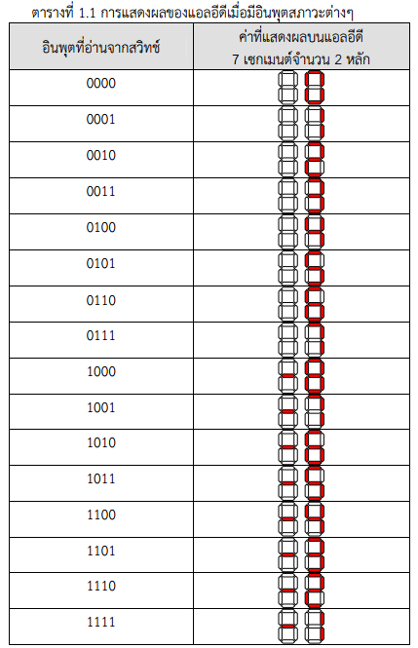

Slide 16
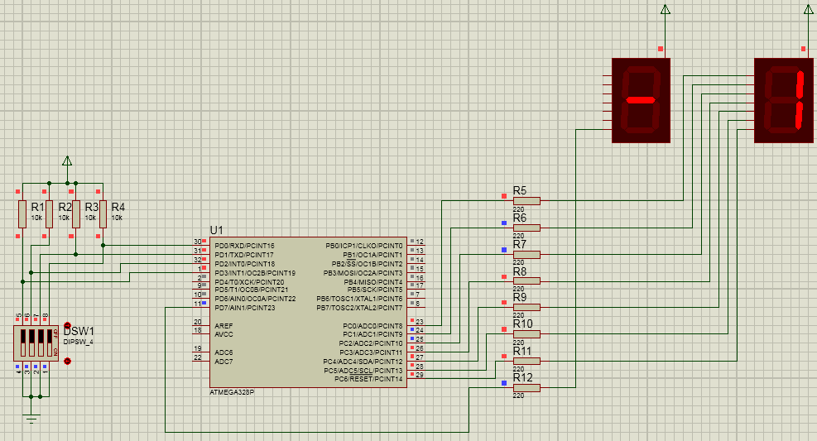

Slide 17
#include <avr/io.h>
int main()
{
unsigned char TB7SEG[] = {
0b00111111, 0b00000110, 0b01011011, 0b01001111,
0b01100110, 0b01101101, 0b01111101, 0b00000111,
0b01111111, 0b01101111, 0b01110111, 0b01111100,
0b00111001, 0b01011110, 0b01111001, 0b01110001};
unsigned char display, sw;
DDRC = 0xFF;
DDRD = 0x80;
while (1)
{
sw = PIND;
sw &= 0x0F;
if(sw > 7)
{
PORTD &= 0x7F;
sw = 16 - sw;
}
else
{
PORTD |= 0x80;
}
display = TB7SEG[sw];
PORTC = ~display;
}
return 0;
}

Slide 18
การทดลองที่ 2 เขียนโปรแกรม เพื่อนับลอจิกต่ำจากดิปสวิทช์
โปรแกรมจะทำการอ่านค่าจากดิปสวิทช์จำนวน 8 ตัว ที่ต่อกับพอร์ท D จากนั้น ทำการตรวจสอบบิตที่มาค่าลอจิกต่ำ และแสดงผลออก 7-segment ที่ต่อที่พอร์ท C

Slide 19
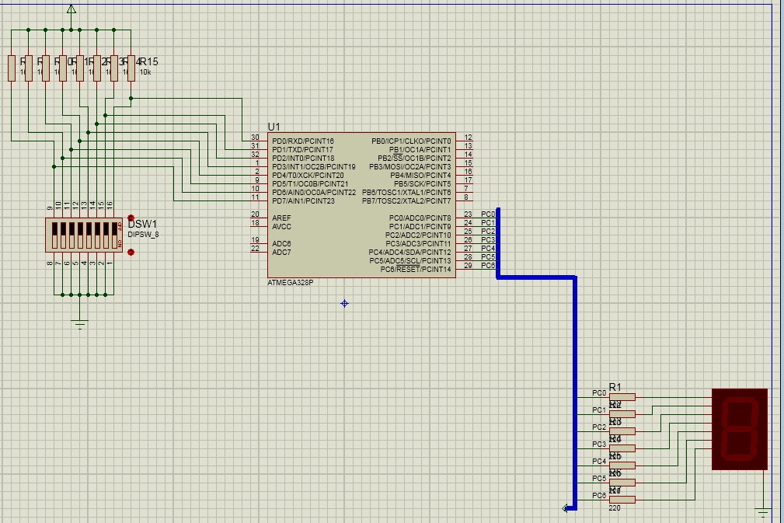

Slide 20
#include <avr/io.h>
int main()
{
unsigned char TB7SEG[] = {
0b00111111, 0b00000110, 0b01011011, 0b01001111,
0b01100110, 0b01101101, 0b01111101, 0b00000111,
0b01111111, 0b01101111, 0b01110111, 0b01111100,
0b00111001, 0b01011110, 0b01111001, 0b01110001};
unsigned char display, sw, mask, count, i, temp;
DDRC = 0xFF;
DDRD = 0x00;
while (1)
{
sw = PIND;
mask = 0b00000001;
count = 0;
for(i=0;i<8;i++)
{
temp = sw & (mask<<i);
if(temp)
count++;
}
count = 8-count;
display = TB7SEG[count];
PORTC = display;
}
}

Slide 21
Checkpoint : part 1
จากทั้ง 4 โปรแกรม ให้ทำการย้ายอินพุต
เปลี่ยนอินพุตจาก port PD ให้เป็น port PB

Slide 22
Part 2 : เขียนโปรแกรมรับค่า 8 สวิทช์ แสดงผลออก 7 segment 2 digit
โปรแกรมจะทำการอ่านค่าจากดิปสวิทช์จำนวน 8 ตัว
4 บิตล่าง แสดงออก digit 0 ต่อกับ port PC
4 บิตบน แสดงออก digit 1 ต่อกับ port PB

Slide 23
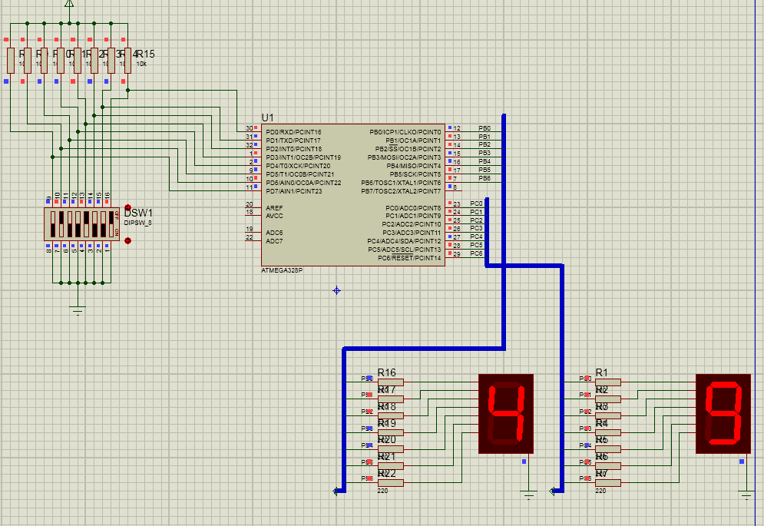

Slide 24
#include <avr/io.h>
int main()
{
unsigned char TB7SEG[] = {
0b00111111, 0b00000110, 0b01011011, 0b01001111,
0b01100110, 0b01101101, 0b01111101, 0b00000111,
0b01111111, 0b01101111, 0b01110111, 0b01111100,
0b00111001, 0b01011110, 0b01111001, 0b01110001};
unsigned char display0, display1, sw;
unsigned char temp0, temp1;
DDRB = 0xFF;
DDRC = 0xFF;
DDRD = 0x00;
while(1)
{
sw = PIND;
temp0 = sw & 0x0F;
temp1 = sw & 0xF0;
temp1 = temp1 >> 4;
display0 = TB7SEG[temp0];
display1 = TB7SEG[temp1];
PORTB = display1;
PORTC = display0;
}
}

Slide 25
Checkpoint : part 2
แก้ไขโปรแกรม
ให้ทำการอ่านค่าจากสวิทช์ (เป็นเลขฐาน 2) แสดงเป็นเลขฐาน 10
แสดงค่าตั้งแต่เลข 0-99
ถ้าค่ามากกว่า 99 ให้แสดงผลเป็น “--"

